Slide 1



Chương 1 - CẤU TẠO NGUYÊN TỬ
Bài 3
CẤU TRÚC LỚP VỎ ELECTRON NGUYÊN TỬ

Slide 2


Mục tiêu
Trình bày và so sánh được mô hình của Rutheford – Bohr với mô hình hiện tại mô tả sự chuyển động của electron trong nguyên tử
Nêu được khái niệm về orbital nguyên tử (AO), mô tả được hình dạng của AO (s, p), số lượng electrong trong 1 AO
Trình bày được khái niệm lớp, phân lớp electron và mối quan hệ về số lượng phân lớp trong một lớp. Liên hệ được về số lượng AO trong một phân lớp, trong một lớp
Viết được cấu hình electron nguyên tử theo lớp, phân lớp electron và theo ô orbital khi biết số hiệu nguyên tử Z của 20 nguyên tố đầu tiên trong bảng tuần hoàn
Dựa vào đặc điểm cấu hình electron lớp ngoài cùng của nguyên tử dự đoán được tính chất hóa học cơ bản (kim loại hay phi kim) của nguyên tố tương ứng

Slide 3
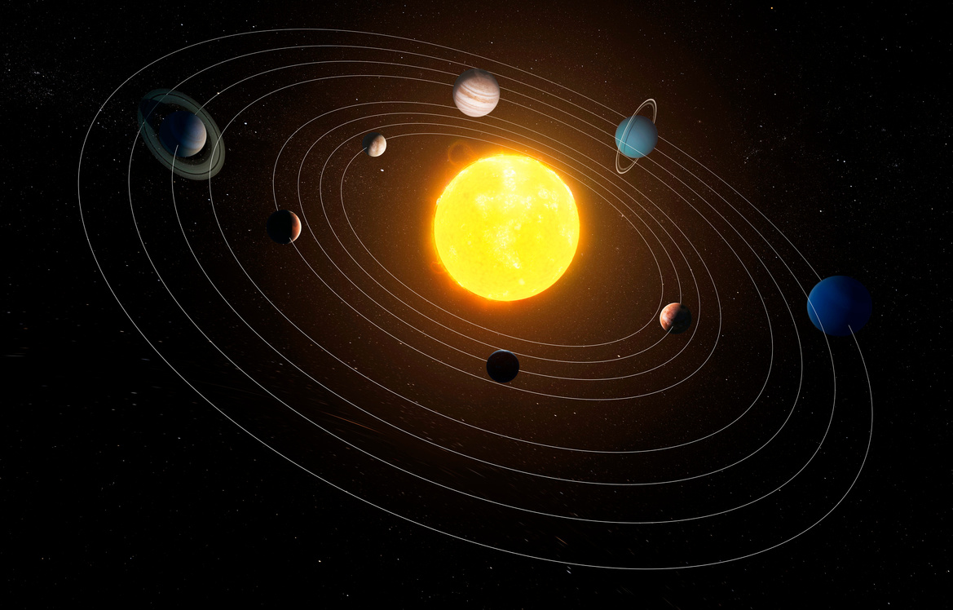
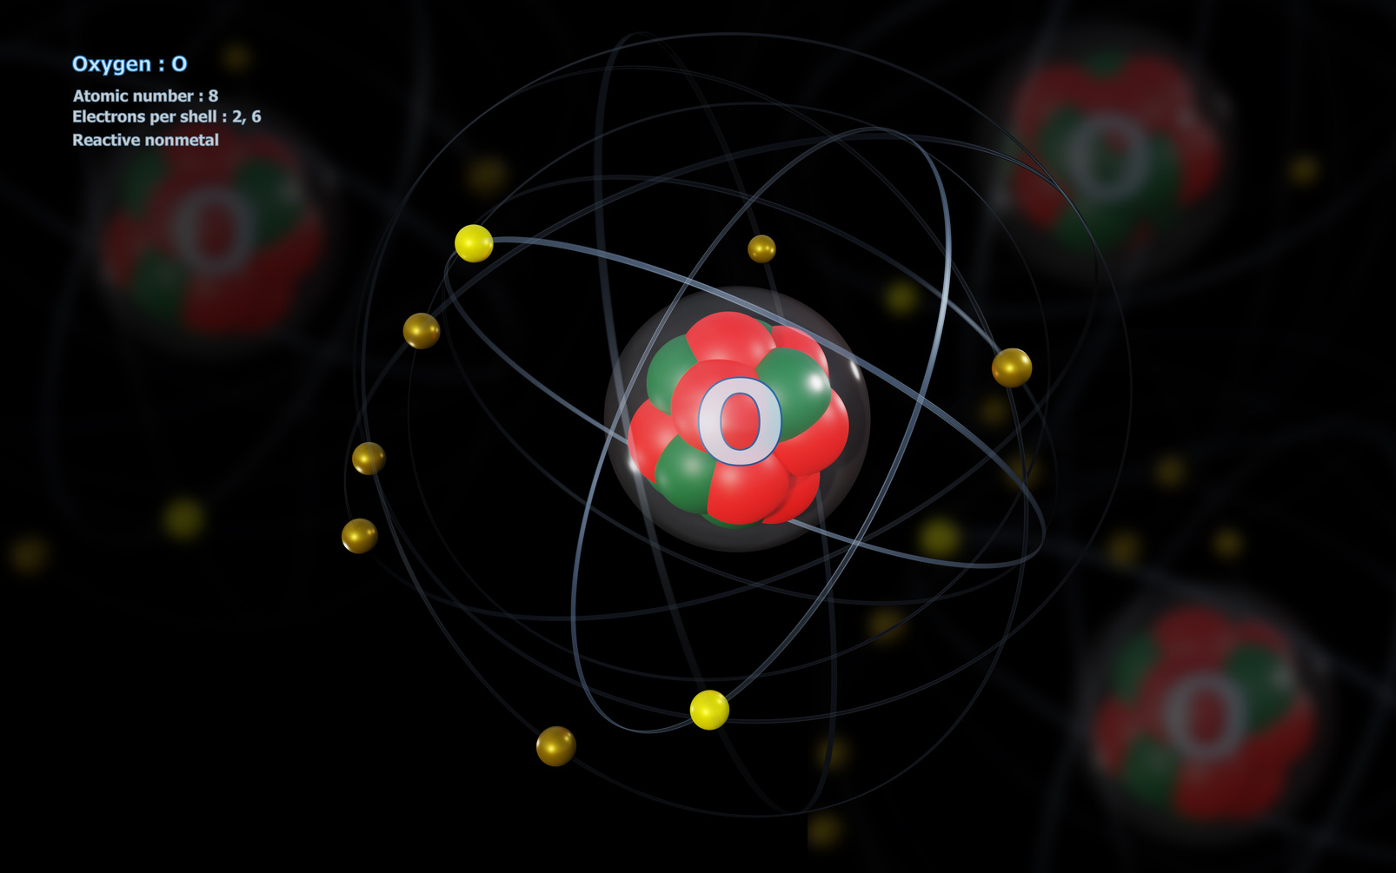

Đặt vấn đề
Hình ảnh hệ Mặt Trời cho chúng ta thấy được mô hình hành tinh của một nguyên tử, ở đó, các hành tinh được ví như các electron chuyển động xung quanh hạt nhân là Mặt Trời. Vậy trong nguyên tử các electron chuyển động như thế nào? Sự sắp xếp các electron ở các lớp, các phân lớp tuân theo nguyên lí và quy tắc nào?
Vậy chúng ta cùng nhau tìm hiểu bài học hôm nay để có được câu trả lời nhé

Slide 4


NỘI DUNG BÀI HỌC
01
Chuyển động của electron trong nguyên tử
Hình dạng orbital nguyên tử
Ô orbital
02
Lớp và phân lớp electron
Lớp và phân lớp electron
Số lượng orbital trong một phân lớp, trong một lớp
03
Cấu hình electron của nguyên tử
Viết và biễu diễn cấu hình electron theo ô orbital
Đặc điểm của lớp electron ngoài cùng

Slide 5
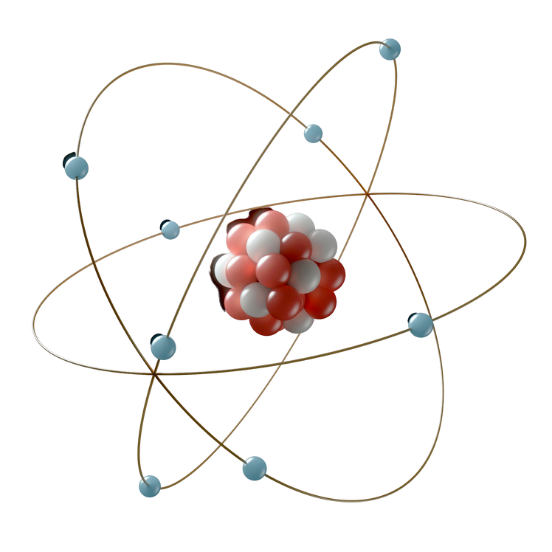
I. CHUYỂN ĐỘNG CỦA ELECTRON TRONG NGUYÊN TỬ
Đến đầu thế kỉ XX, người ta vẫn cho rằng các electron chuyển động xung quanh hạt nhân nguyên tử theo những quỹ đạo tròn hay bầu dục, giống như quỹ đạo của các hành tinh quay xung quanh Mặt Trời
Mô hình hành tinh nguyên tử đã có ảnh hưởng rát lớn, thúc đẩy sự phát triển lí thuyết cấu tạo nguyên tử, nhưng không đầy đủ để giải thích nhiều tính chất của nguyên tử
Mô hình hành tinh nguyên tử của E. Rutherford, N. Bohr và A. Sommerfeld

Slide 6

I. CHUYỂN ĐỘNG CỦA ELECTRON TRONG NGUYÊN TỬ
Theo mô hình hiện đại, trong nguyên tử, electron chuyển động rất nhanh, không theo quỹ đạo xác định
Tuy nhiên, người ta có thể xác định được vùng không gian xung quanh hạt nhân mà ở đó xác suất có mặt (xác suất tìm thấy) electron là lớn nhất (khoảng 90%). Vùng không gian xung quanh hạt nhân tìm thấy electron có thể hình dung như một đám mây electron, được gọi là orbital nguyên tử
Mô hình đám mây electron của nguyên tử hydro

Slide 7


VIDEO

Slide 8
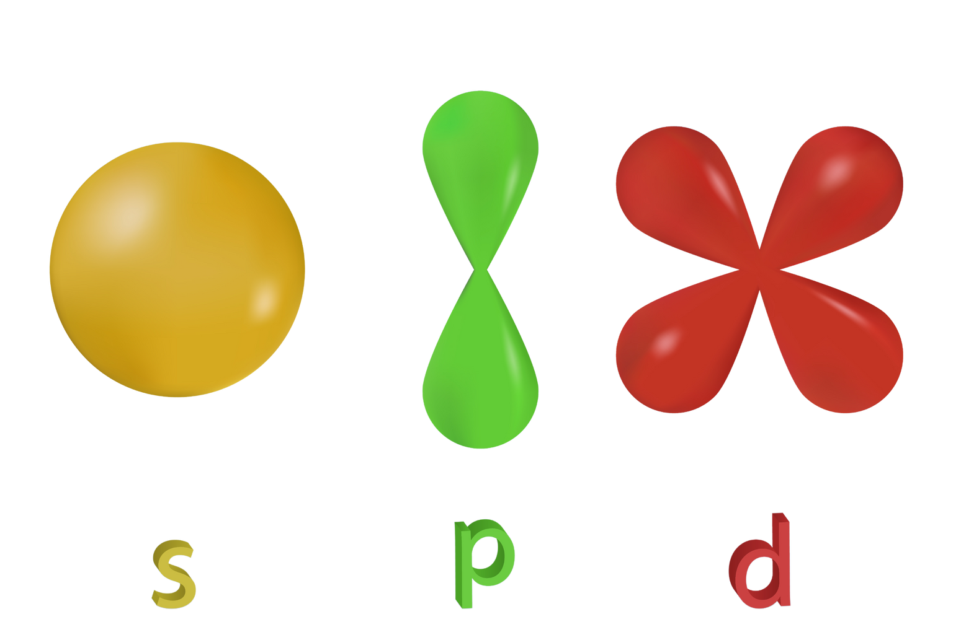
I. CHUYỂN ĐỘNG CỦA ELECTRON TRONG NGUYÊN TỬ
1. Hình dạng orbital nguyên tử
- Khi chuyển động trong nguyên tử, các electron có những mức năng lượng khác nhau đặc trưng cho trạng thái chuyển động của nó
- Dựa trên sự khác nhau về hình dạng, sự định hướng của orbital trong nguyên tử để phân loại orbital thành orbital s, orbital p, orbitald, orbital f
- Các orbital s có dạng hình cầu và orbital p có dạng hình số 8

Slide 9
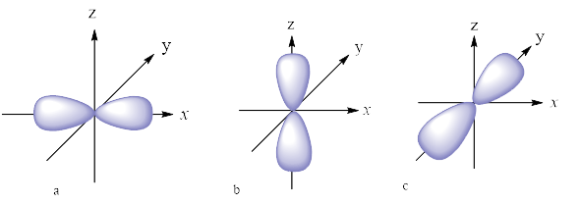
I. CHUYỂN ĐỘNG CỦA ELECTRON TRONG NGUYÊN TỬ
2. Ô orbital
- Một AO được biểu diễn bằng một ô vuông, gọi là ô orbital
- Trong 1 orbital chỉ chứa tối đa 2 electron có chiều tự quay ngược nhau (nguyên lí loại trừ Pauli)
Nếu orbital có 1 electron thì biểu diễn bằng 1 mũi tên đi lên ( ↑ ), nếu orbital có 2 electron thì được biểu diễn bằng 2 mũi tên ngược chiều nhau, mũi tên đi lên viết trước ( ↑↓ )

Slide 10


I. CHUYỂN ĐỘNG CỦA ELECTRON TRONG NGUYÊN TỬ
2. Ô orbital
Câu hỏi vận dụng
1. Mô hình hiện tại mô tả sự chuyển động của electron trong nguyên tử như thế nào?
2. Orbital s có dạng
3. Quan sát hình và nêu sự định hướng của các AO p trong không gian
A. Hình tròn
B. Hình số tám nổi
C. Hình cầu
D. Hình bầu dục

Slide 11
I. CHUYỂN ĐỘNG CỦA ELECTRON TRONG NGUYÊN TỬ
2. Ô orbital
Đáp án
1. Theo mô hình hiện đại, trong nguyên tử, electron chuyển động rất nhanh, không theo quỹ đạo xác định. Người ta có thể xác định được vùng không gian xung quanh hạt nhân mà ở đó xác suất có mặt electron là lớn nhất (khoảng 90%)
2. C
3. - Orbital p gồm 3 orbital px, py, pz có dạng hình số 8 nổi.
- Mỗi orbital só sự định hướng khác nhau trong không gian, chẳng hạn như:
+ Orbital px định hướng theo trục x
+ Orbital py định hướng theo trục y
+ Orbital pz định hướng theo trục z

Slide 12


II. LỚP VÀ PHÂN LỚP ELECTRON
1. Lớp electron
Trong nguyên tử, các electron sắp xếp thành từng lớp và phân lớp theo năng lượng từ thấp đến cao
Những electron ở lớp gần hạt nhân bị hút mạnh hơn về phía hạt nhân, vì thế có năng lượng thấp hơn so với những electron ở lớp xa hạt nhân
Electron năng lượng thấp
Electron năng lượng cao

Slide 13

II. LỚP VÀ PHÂN LỚP ELECTRON
1. Lớp electron
Các electron thuộc cùng một lớp có mức năng lượng gần bằng nhau
Hai electron có mức năng lượng gần bằng nhau
Hai electron có mức năng lượng gần bằng nhau

Slide 14
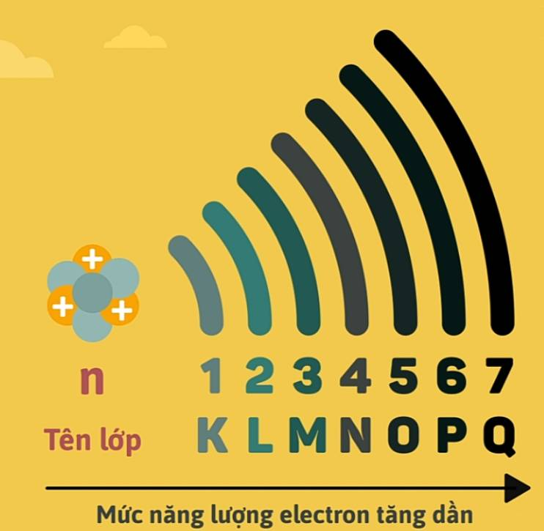
II. LỚP VÀ PHÂN LỚP ELECTRON
1. Lớp electron
Người ta thường đánh số thứ tự lớp từ trong ra ngoài và được biểu thị bằng các số n = 1, 2, 3, …, 7 với tên gọi là các chữ cái in hoa như sau:
N | 1 | 2 | 3 | 4 | 5 | 6 | 7
Tên lớp | K | L | M | N | O | P | Q
Ta có thể kết luận rằng: đi từ trong ra ngoài, mức năng lượng electron tăng dần, electron nào nằm càng gần hạt nhân thì năng lượng càng thấp, electron nào nằm càng xa hạt nhân thì năng lượng càng cao

Slide 15
II. LỚP VÀ PHÂN LỚP ELECTRON
2. Phân lớp electron
- Các phân lớp trong mỗi lớp electron được kí hiệu bằng các chữ cái viết thường, theo thứ tự: s, p, d, f
- Các electron trên cùng một phân lớp có mức năng lượng bằng nhau
Số phân lớp trong mỗi lớp bằng số thứ tự của lớp (n ≤ 4):
Lớp thứ nhất (lớp K, với n = 1) có một phân lớp, được kí hiệu là 1s
Lớp thứ hai (lớp L, với n = 2) có 2 phân lớp, được kí hiệu là 2s và 2p
Lớp thứ ba (lớp M, với n = 3) có 3 phân lớp, được kí hiệu là 3s, 3p và 3d
Lớp thứ tư (lớp N, với n = 4) có 4 phân lớp, được kí hiệu 4s, 4p, 4d và 4f
Các electron ở phân lớp s gọi là electron s, các electron ở phân lớp p gọi là electron p,…

Slide 16
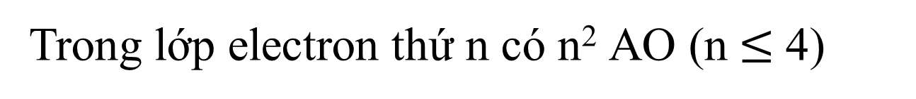
II. LỚP VÀ PHÂN LỚP ELECTRON
3. Số lượng orbital trong một phân lớp, trong một lớp
Trong một phân lớp, các orbital có cùng mức năng lượng
Phân lớp s: có 1 AO s
Ví dụ: Lớp L (n = 2) có 2 phân lớp là 2s và 2p. Trong đó, phân lớp 2s có 1 AO, phân lớp 2p có 3 AO nên tổng số orbital trong lớp L là 1 + 3 = 4 hay 2² AO
Phân lớp p: có 3 AO px, py, pz
Phân lớp d: có 5 AO
Phân lớp f: có 7 AO
Trong lớp electron thứ n có n² AO (n$≤$ 4)

Slide 17
II. LỚP VÀ PHÂN LỚP ELECTRON
3. Số lượng orbital trong một phân lớp, trong một lớp
Câu hỏi vận dụng
Đáp án
4. Hãy cho biết tổng số electron tối đa chứa trong:
4. a) Phân lớp p có 3 AO px, py, pz. Trong đó mỗi AO chứa tối đa 2 electron
⇒ Số electron tối đa chứ trong phân lớp p = 3 x 2 = 6 electron
b) Phân lớp d có 5 AO. Trong đó mỗi AO chứa tối đa 2 electron
⇒ Số electron tối đa chứ trong phân lớp d = 5 x 2 = 10 electron
a) Phân lớp p
b) Phân lớp d
5. Lớp electron có số electron tối đa gọi là lớp electron bão hòa. Tổng số electron tối đa có trong các lớp L và M là:
A. 2 và 8 B. 8 và 10
C. 8 và 18 D. 18 và 32
5. C

Slide 18
III. CẤU HÌNH ELECTRON CỦA NGUYÊN TỬ
Cấu hình electron của nguyên tử biểu diễn sự phân số electron trên các phân lớp thuộc các lớp khác nhau
Các electron trong nguyên tử ở trạng thái cơ bản lần lượt chiếm các orbital có mức năng lượng từ thấp lên cao (nguyên lí bền vững)
Trong cùng một phân lớp, các electron sẽ phân bố trên các orbital sao cho số electron độc thân là tối đa và các electron này có chiều tự quay giống nhau (quy tắc Hund)

Slide 19
III. CẤU HÌNH ELECTRON CỦA NGUYÊN TỬ
1. Viết cấu hình electron của nguyên tử
Cấu hình electron của nguyên tử cho biết số lớp electron, thứ tự phân lớp electron và số electron trong mỗi lớp và mỗi phân lớp
Bước 1: Xác định số electron trong nguyên tử
Bước 2: Viết thứ tự các lớp và phân lớp electron theo chiều tăng của năng lượng: 1s 2s 2p 3s 3p 4s …
Bước 3: Điền các electron vào các phân lớp theo nguyên lí vững bền cho đến electron cuối cùng

Slide 20
III. CẤU HÌNH ELECTRON CỦA NGUYÊN TỬ
1. Viết cấu hình electron của nguyên tử
Ví dụ: Viết cấu hình electron của nguyên tử oxygen (Z = 8) và potassium (Z = 19)
Tổng số electron của nguyên tử O là 8
Viết thứ tự các lớp và phân lớp electron đến phân lớp 4s theo chiều tăng của năng lượng:
1s 2s3p 3s 3p 4s…
Điền các electron: 1s²2s²2p⁴ (bỏ phần thừa 3s 3p 4s)
Có thể thay 1s² bằng kí hiệu [He]. Cấu hình electron của nguyên tử O là 1s²2s²2p⁴ hoặc [He]2s²2p⁴ hoặc (2, 6)
Electron cuối cùng điền vào phân lớp p nên oxygen là nguyên tố p

Slide 21
III. CẤU HÌNH ELECTRON CỦA NGUYÊN TỬ
1. Viết cấu hình electron của nguyên tử
Ví dụ: Viết cấu hình electron của nguyên tử oxygen (Z = 8) và potassium (Z = 19)
Tổng số electron của nguyên tử K là 19
Viết thứ tự các lớp và phân lớp electron đến phân lớp 4s theo chiều tăng của năng lượng:
1s 2s 2p 3s 3p 4s…
Điền các electron: 1s²2s²2p⁶3s²3p⁶4s¹
Có thể thay 1s²2s²2p⁶3s²3p⁶ bằng kí hiệu [Ar]. Cấu hình electron của nguyên tử K là 1s²2s²2p⁶3s²3p⁶4s¹ hoặc [Ar]4s¹ hoặc (2, 8, 8, 1)
Electron cuối cùng điền vào phân lớp s nên potassium là nguyên tố s

Slide 22
III. CẤU HÌNH ELECTRON CỦA NGUYÊN TỬ
2. Biểu diễn cấu hình electron theo ô orbital
Ví dụ: Cấu hình electron của nguyên tử nitrogen có Z = 7: 1s²2s²2p³ có thể được biển diễn theo ô orbital như sau:
1s²
2s²
2p³
Hai ô orbital 1s và 2s có đủ 2 electron được biểu diễn bằng hai mũi tên ngược chiều nhau (nguyên lí Pauli). 3 electron còn lại được sắp xếp vào 3 ô orbital 2p bằng 3 mũi tên đi lên để số electron độc thân là tối đa (quy tắc Hund)

Slide 23
III. CẤU HÌNH ELECTRON CỦA NGUYÊN TỬ
2. Biểu diễn cấu hình electron theo ô orbital
Câu hỏi vận dụng
6. Cấu hình electron của nguyên tử có Z = 16 là
A. 1s²2s²2p⁶3s²3p³ B. 1s²2s²2p⁶3s²3p⁵
C. 1s²2s²2p⁶3s²3p⁴ D. 1s²2s²2p⁵3s²3p⁶
Đáp án C
7. Biểu diễn cấu hình electron của các nguyên tử có Z = 8 và Z = 11 theo ô orbital
 | ↑↓ |  | ↑↓ |  | ↑↓ | ↑ | ↑
Đáp án
Z = 8
1s²2s²2p⁴
Z = 11
1s²2s²2p⁴3s¹
 | ↑↓ |  | ↑↓ |  | ↑↓ | ↑↓ | ↑↓ |  | ↑

Slide 24

III. CẤU HÌNH ELECTRON CỦA NGUYÊN TỬ
3. Đặc điểm của lớp electron ngoài cùng
Các electron lớp ngoài cùng quyết định tính chất hóa học cơ bản của nguyên tố (kim, phi kim, khí hiếm)
Các nguyên tử có 8 electron lớp ngoài cùng đều rất bền vững, chúng hầu như không tham gia vào các phản ứng hóa học, đó là các nguyên tử khí hiếm (riêng He có số electron lớp ngoài cùng là 2)
Các nguyên tố mà nguyên tử có 1, 2, 3 electron có lớp ngoài cùng là kim loại (trừ H, He, B)
Các nguyên tố mà nguyên tử có 5, 6, 7 electron ở lớp ngoài cùng thường là phi kim
Các nguyên tố mà nguyên tử có 4 electron ở lớp ngoài cùng có thể là kim loại hoặc phi kim

Slide 25

III. CẤU HÌNH ELECTRON CỦA NGUYÊN TỬ
3. Đặc điểm của lớp electron ngoài cùng
Câu hỏi vận dụng
8. Silicon được sử dụng trong nhiều ngành công nghiệp: gốm, men sứ, thủy tinh, luyện thép, vật liệu bán dẫn,.... Hãy biểu diễn cấu hình electron của nguyên tử silicon (Z = 14) theo ô orbital, chỉ rõ việc áp dụng các nguyên lí vững bền, nguyên lí Pauli và quy tắc Hund

Slide 26
III. CẤU HÌNH ELECTRON CỦA NGUYÊN TỬ
3. Đặc điểm của lớp electron ngoài cùng
Đáp án
Z = 14
1s²2s²2p⁴3s¹
 | ↑↓ |  | ↑↓ |  | ↑↓ | ↑↓ | ↑↓ |  | ↑↓ |  | ↑ | ↑
- Nguyên lí vững bền: các electron trong nguyên tử ở trạng thái cơ bản lần lượt chiếm orbital mức năng lượng từ thấp đến cao: 1s 2s 2p 3s 3p 4s 3d…
- Nguyên lí Pauli: trong 1 orbital chỉ chứa tối đa 2 electron có chiều tự quay ngược nhau, nếu orbital có 1 electron thì biểu diễn bằng 1 mũi tên đi lên
- Quy tắc Hund: trong cùng 1 phân lớp, các electron sẽ phân bố trên các orbital sao cho số electron độc thân là tối đa, các electron này có chiều tự quay giống nhau

Slide 27

III. CẤU HÌNH ELECTRON CỦA NGUYÊN TỬ
3. Đặc điểm của lớp electron ngoài cùng
Câu hỏi vận dụng
9. Clorine (Z = 17) thường được sử dụng để khử trùng nước máy trong sinh hoạt. Viết cấu hình electron của nguyên tử chlorine và cho biết tại sao chlorine là phi kim
Đáp án
- Cấu hình electron của nguyên tử chlorine : 1s²2s²2p⁶3s²3p⁵
- Nguyên tố chlorine có 7 electron lớp ngoài cùng (lớp 3) → Nguyên tố phi kim

Slide 28

III. CẤU HÌNH ELECTRON CỦA NGUYÊN TỬ
3. Đặc điểm của lớp electron ngoài cùng
Câu hỏi vận dụng
10. Nguyên tố calcium giúp cho xương chắc, khỏe. Cấu hình electron lớp ngoài cùng của nguyên tử calcium là 4s². Hãy viết cấu hình electron đầy đủ của nguyên tử calcium và cho biết nguyên tố calcium là kim loại, phi kim hay khí hiếm
Đáp án
- Cấu hình electron của nguyên tử calcium : 1s²2s²2p⁶3s²3p⁶4s²
- Nguyên tố calcium có 2 electron lớp ngoài cùng (lớp 4) → Nguyên tố kim loại

Slide 29


EM ĐÃ HỌC
Khái niệm về orbital nguyên tử theo mô hình hiện đại về sự chuyển động của electron trong nguyên tử (hình dạng các orbital s, p và biểu diễn ô orbital)
Lớp electron: chứa các electron có mức năng lượng gần bằng nhau
Phân lớp electron: chứa các electron có mức năng lượng bằng nhau
Số orbital trong một phân lớp: s(1); p(3); d(5); f(7) và số orbital trong một lớp: n² (n ≤ 4)
Cấu hình electron của nguyên tử và cách viết cấu hình electron của 20 nguyên tố đầu tiên trong bảng tuần hoàn tuân theo: nguyên lí Pauli, nguyên lí vững bền và quy tắc Hund

Slide 30
EM ĐÃ HỌC
Dựa vào đặc điểm về cấu hình electron lớp ngoài cùng để dự đoán tính chất hóa học cơ bản của nguyên tố:
Nguyên tố mà nguyên tử đủ 8 electron lớp ngoài cùng là khí hiếm (trừ He)
Nguyên tố mà nguyên tử có từ 1, 2, 3 electron lớp ngoài cùng thường là nguyên tố kim loại
Nguyên tố mà nguyên tử có từ 5, 6, 7 electron lớp ngoài cùng thường là nguyên tố phi kim

Slide 31
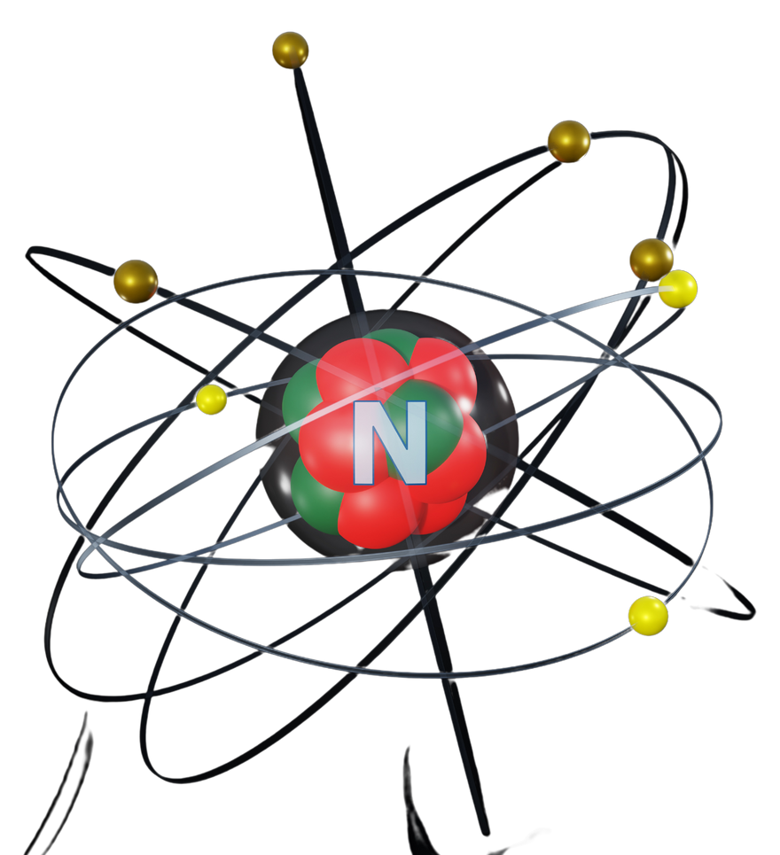
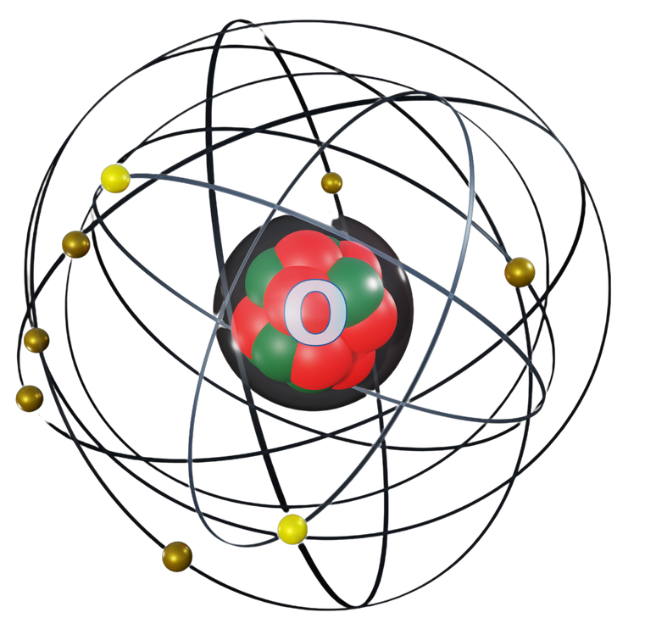

EM CÓ THỂ
Viết được cấu hình electron nguyên tử của một số nguyên tố hóa học quen thuộc trong thức tế như: nitrogen, oxygen, aluminium,… và dự đoán được tính chất hóa học cơ bản của chúng

Slide 32

CỦNG CỐ

Slide 33

Câu 1: Trong các khẳng định sau, khăng định nào đúng?
Các electron có mức năng lượng bằng nhau được xếp vào cùng một lớp
B
Các electron có mức năng lượng bằng nhau được xếp vào cùng một phân lớp
A
Các electron có mức năng lượng gần bằng nhau được xếp vào cùng một phân lớp
Các electron có mức năng lượng khác nhau được xếp vào cùng một lớp
D
C

Slide 34
Câu 2: Nguyên tử nguyên tố X có 19 electron. Ở trạng thái cơ bản, X có số obitan chứa electron là:
A
B
C
D
9
8
10
11

Slide 35
A
Là quỹ đạo chuyển động của electron xung quanh hạt nhân
B
Là khu vực có chứa electron xung quanh hạt nhân nguyên tử
Câu 3:
Obitan nguyên tử là gì?
C
Là vùng không gian xung quanh nguyên tử, ở đó xác suất có mặt electron lớn nhất
D
Cả ba đáp án trên sai

Slide 36
Câu 4: Các obitan trong cùng một phân lớp electron
A
B
Có cùng định hướng trong không gian
Có cùng mức năng lượng
Có hình dạng không phụ thuộc vào đặc điểm của mỗi phân lớp
C
D
Khác nhau về mức năng lượng

Slide 37
Câu 5: Obitan p_{z} có dạng hình số 8 nổi cân đối. Obitan này định hướng theo trục nào?
A
B
C
D
Trục x
Trục y
Không định hướng theo trục nào
Trục z

Slide 38

Câu 6: Khi nói về mức năng lượng các electron trong nguyên tử, điều khẳng định nào sau đây là không đúng?
Các (e) ở tronng cùng lớp K có mức năng lượng bằng nhau
Các (e) ở lớp ngoài cùng có mức năng lượng trung bình cao nhất
A
B
Các (e) ở lớp K có mức năng lượng cao nhất
Các (e) ở lớp K có mức năng lượng thấp nhất
C
D

Slide 39
Câu 7: Về mức năng lượng của các electron trong nguyên tử, điều khẳng định nào sau đây là sai ?
A
B
Các electron ở lớp K có mức
năng lượng thấp nhất.
Các electron ở lớp K có
mức năng lượng cao nhất.
C
D
Các electron ở lớp ngoài cùng có
mức năng lượng trung bình cao nhất.
Các electron ở lớp K có
mức năng lượng gần bằng nhau.

Slide 40
Câu 8: Một nguyên tử có 3 lớp electron, trong đó số electron p bằng số electron s. Số electron ở lớp ngoài cùng của nguyên tử này là
A
B
C
D
2
4
6
8

Slide 41
Câu 9: Các electron của nguyên tố X được phân bố trên 3 lớp, lớp thứ 3 có 6 electron. Số đơn vị điện tích hạt nhân của nguyên tử nguyên tố X là:
A
D
16
6
B
C
14
8

Slide 42

Câu 10: Tổng số hạt (nơtron, proton, electron) trong nguyên tử của hai nguyên tố M và X lần lượt là 82 và 52. M và X tạo thành hợp chất MXa có tổng số proton bằng 77. Giá trị của a là
B
D
1
3
A
C
2
4

Slide 43
THANK YOU !!!

